Slide 1
Jak założyć elektroniczne Biuro Obsługi Klienta (eBOK) w Miejskim Przedsiębiorstwie Wodociągów i Kanalizacji w Wągrowcu

Slide 2
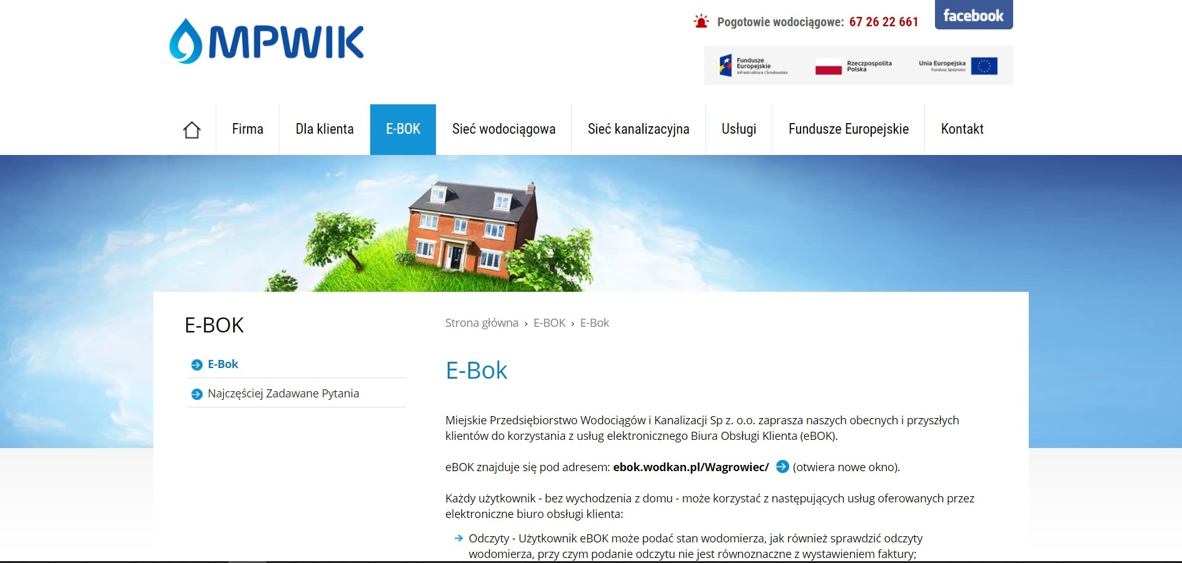
1. Wejdź na www.mpwik-wagrowiec.pl (zakładka E-BOK)

Slide 3
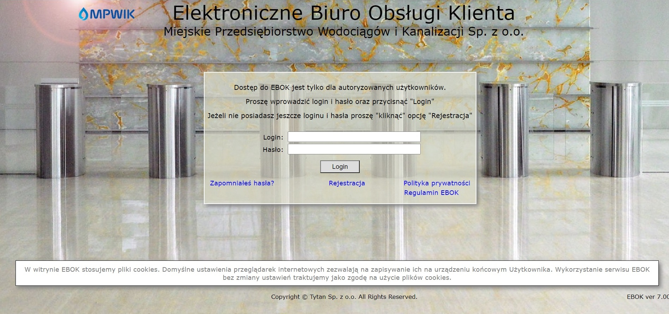
2. Wybierz Rejestracja

Slide 4
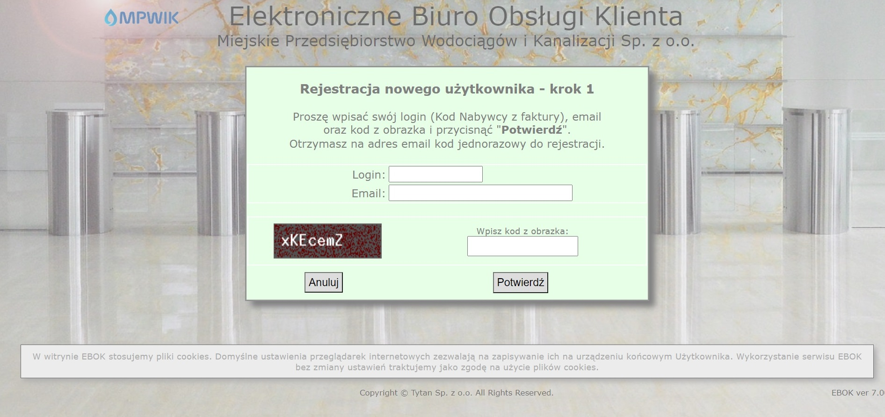
3. Wprowadź login (Kod nabywcy z faktury), podaj adres e-mail, wpisz kod z obrazka

Slide 5
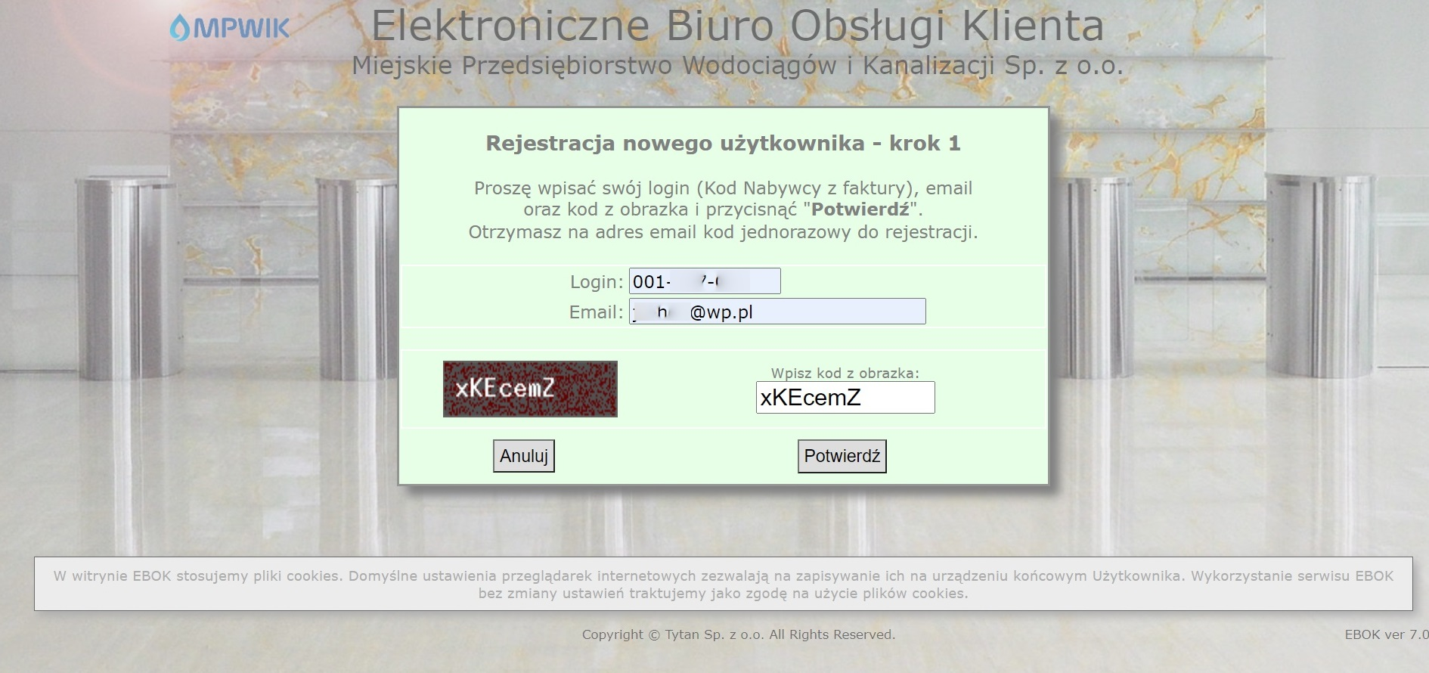
4. Po uzupełnieniu danych wybierz Potwierdź

Slide 6
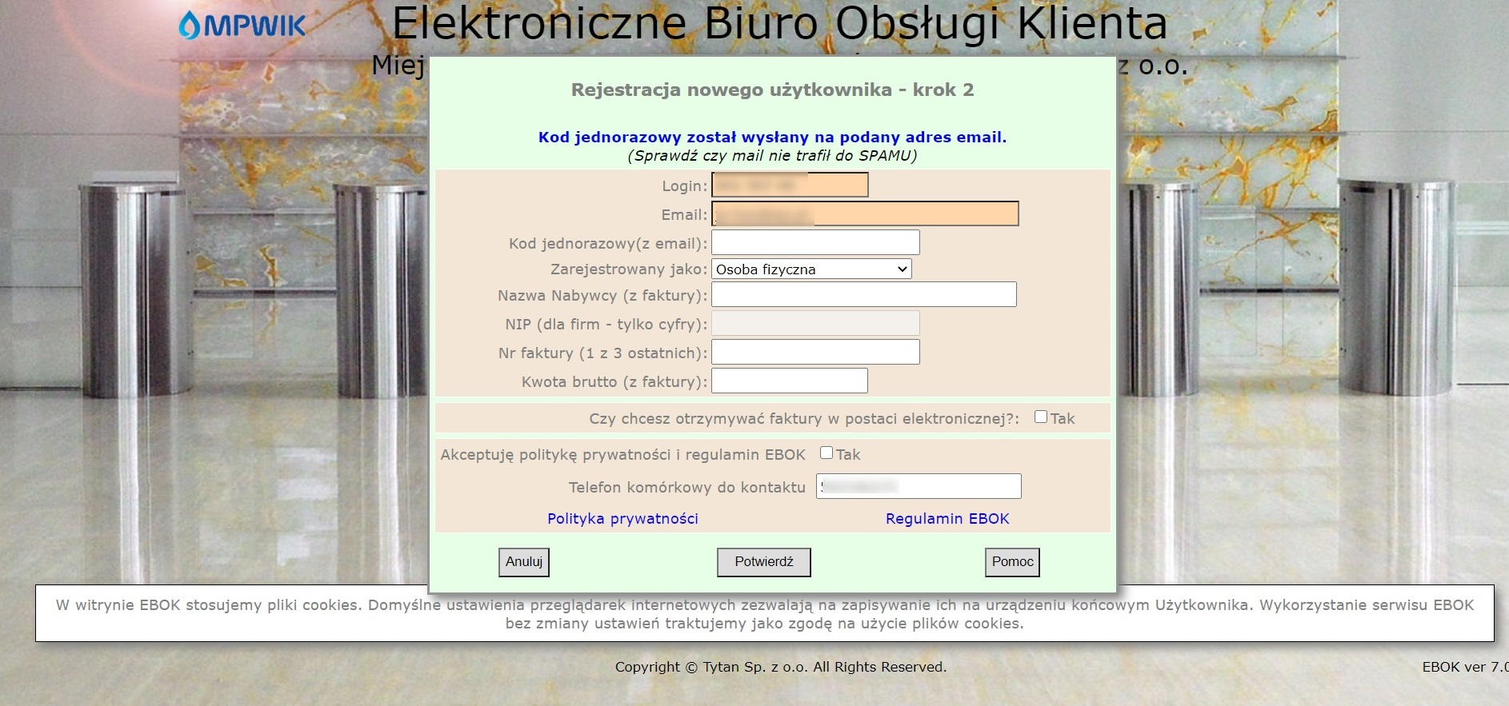
5. Uzupełnij dane: kod jednorazowy (znajdziesz w osobnej wiadomości poczta elektroniczna),
Nazwa nabywcy, Nr faktury (1 z 3 ostatnich), Kwota brutto (z faktury)
Jeżeli chcesz faktury w postaci elektronicznej zaznacz TAK
Zaakceptuj politykę prywatności TAK
Numer faktury: R 2020/2918738
UWAGA: po R użyj spacja

Slide 7
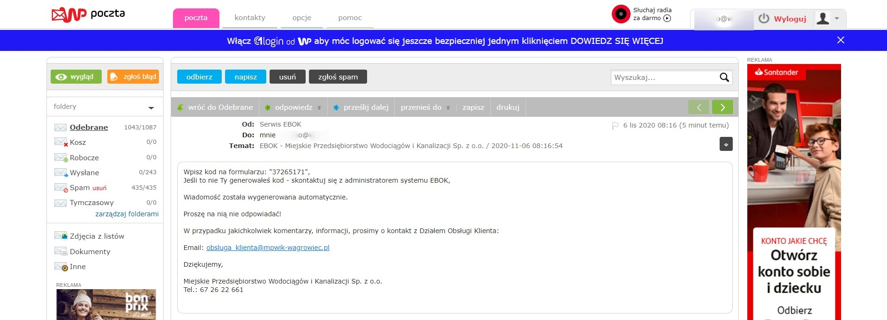
6. kod jednorazowy (znajdziesz w osobnej wiadomości poczta elektroniczna),
KOD JEDNORAZOWY

Slide 8
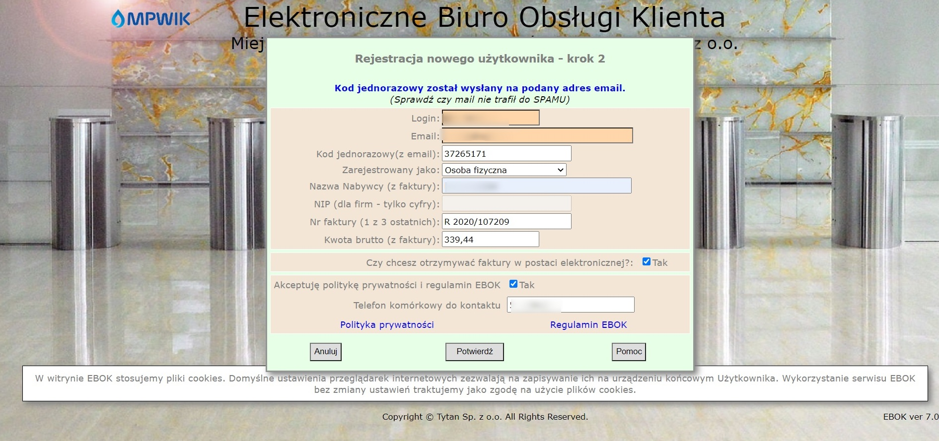
7. Wypełniony formularz rejestracyjny- wybierz Potwierdź

Slide 9
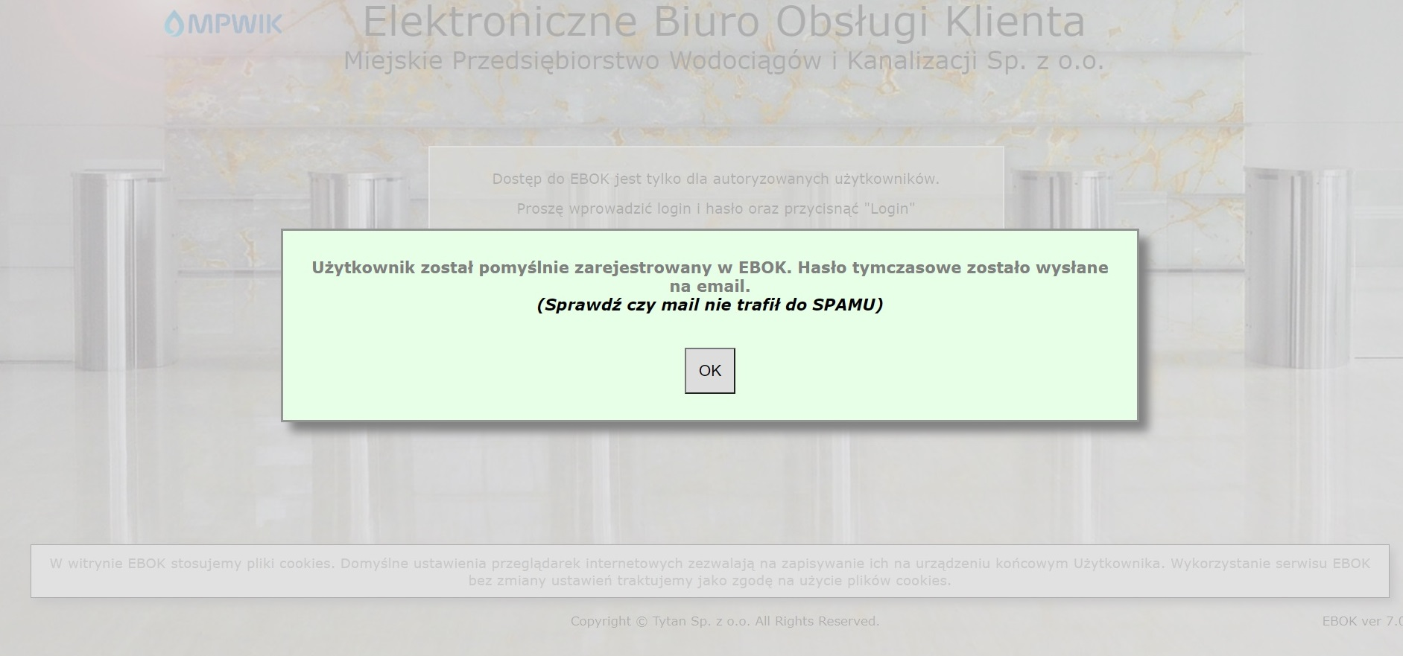
8. UDANA rejestracja – wysłaliśmy hasło tymczasowe na pocztę e-mail.
UWAGA ze względów bezpieczeństwa i RODO pracownicy MPWiK nie mają dostępu
ani podglądu do haseł tymczasowych, nie mogą ich również generować na życzenie.

Slide 10
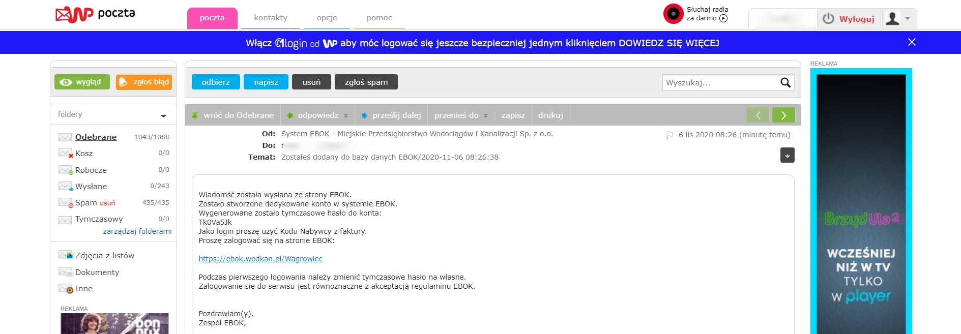
9. Hasło tymczasowe
Hasło tymczasowe

Slide 11
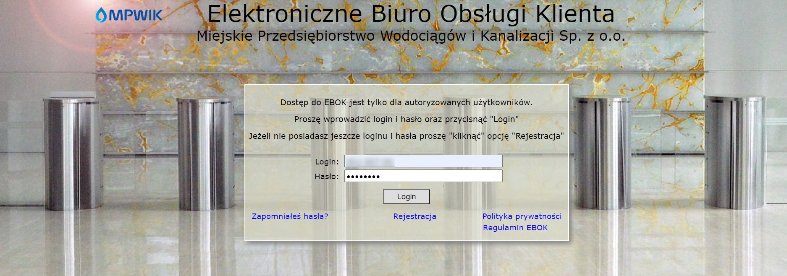
10. Zaloguj się kodem nabywcy i hasłem tymczasowym
Hasło tymczasowe

Slide 12
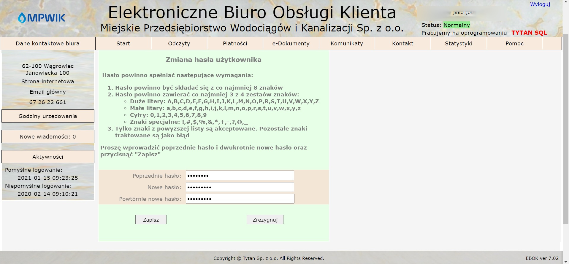
11.Zamień hasło: podaj tymczasowe i 2 razy Twoje nowe hasło zgodnie z wymaganiami

Slide 13
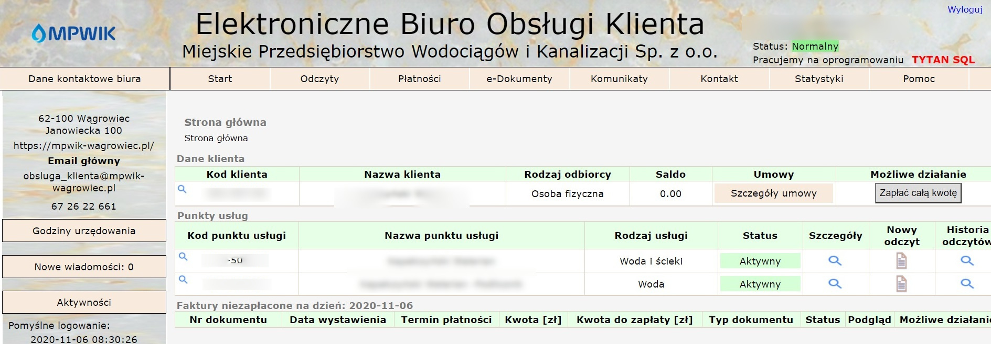
12. Gratulacje: możesz już korzystać z eBOK 😀

